Slide 1
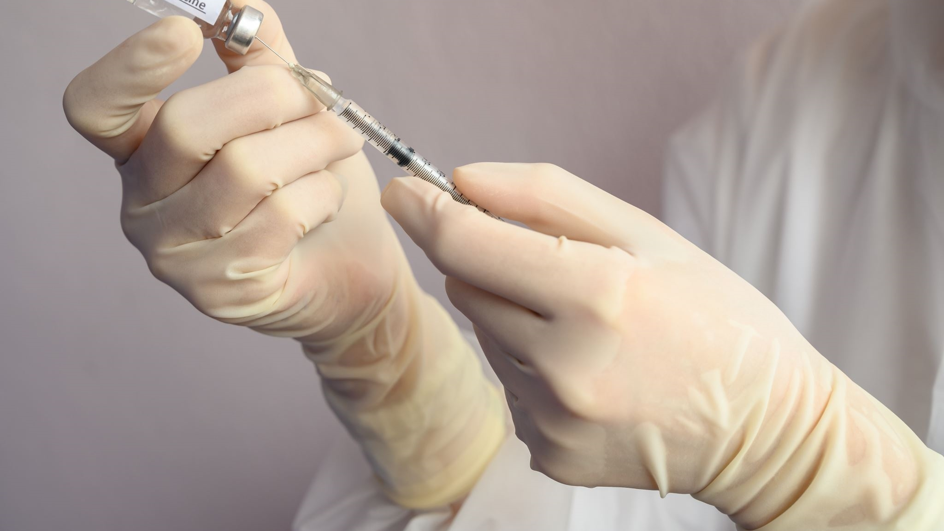
CONTROVERSIAS USO DE ANTISEPTICOS OCULARES Y PREPARACION FARMACOLOGICA DE INYECCIONES INTRAVITREAS
LIC. ENF. ALFREDO MENDIETA RUIZ

Slide 2

¿QUÉ ES UNA CONTROVERSIA?
Es un desacuerdo, discusión o conflicto entre dos o más partes sobre un tema determinado. Puede surgir en distintos contextos como legales, sociales y científicos.

Slide 3
FLORA NORMAL DEL OJO HUMANO
La flora conjuntival normal alberga diversas bacterias aeróbicas y anaeróbicas así como microorganismos grampositivos y gramnegativos que mantienen la homeostasis superficial y la inmunorregulación. Dichas bacterias son los géneros:
Staphylococcus.
Corynebacterium.
Streptococcus.
Propionibacterium.
Micrococcus
Endoftalmitis (Siendo una la complicación mas grave tras procedimientos intraoculares).

Slide 4
FLORA NORMAL DEL OJO HUMANO
Cuando este equilibrio se rompe (por uso excesivo de antibióticos, trauma, lentes de contacto, enfermedades sistémicas, cirugías, etc.), pueden desarrollarse infecciones oculares como:
Conjuntivitis
Blefaritis.
Queratitis.
Sindrome de Ojo seco.
Endoftalmitis (Siendo una la complicación mas grave tras procedimientos intraoculares).

Slide 5
ANTISEPTICOS
Los antisépticos son sustancias químicas que se aplican de forma tópica sobre tejidos vivos, como pueden ser la piel intacta, las mucosas o las heridas, sin afectar de forma sensible a estos tejidos, con la intención de eliminar o reducir la población de microorganismos vivos.
Antiséptico | Tiempo Residual | Espectro Antimicrobiano
Alcoholes (etanol, isopropanol) | Bajo (evapora rápido; <1 h) | Bactericida (Gram + y -), virucida (virus lipofílicos). No esporicida, limitado efecto sobre hongos.
Clorhexidina | Alto (hasta 6-8 horas) | Amplio espectro: bactericida (Gram + y -), fungicida, virucida parcial. No esporicida.
Yodóforos (como povidona yodada) | Medio (2–4 horas) | Muy amplio: bacterias, virus, hongos, algunos protozoos y esporas (actividad limitada).
Peróxido de hidrógeno | Bajo–medio (1–2 horas) | Bactericida, virucida, fungicida y esporicida (dependiendo de concentración y tiempo).
Compuestos de amonio cuaternario | Medio (4–6 horas aprox.) | Bacteriostático y bactericida (más eficaz en Gram +), algo de acción contra hongos y virus.
Ácidos orgánicos (ácido bórico, acético) | Bajo–medio | Acción limitada: principalmente bacteriostática y antifúngica.
Fenoles y derivados | Medio | Bactericida (Gram + y -), fungicida. Eficacia limitada contra virus no lipofílicos.

Slide 6
ANTISÉPTICOS OCULARES
POVIDONA YODADA al 5 -10 %: La Sociedad Europea de Cirujanos de Cataratas y Refractivos nos dice que el manejo preoperatorio recomendado es la aplicación de solución de povidona yodada al 5% en el fórnix conjuntival, povidona yodada al 10% en la piel periocular durante al menos 3 minutos antes de la cirugía.
CLORHEXIDINA al 0.02% y 0.05%: Está indicado en el tratamiento de la queratitis por una ameba llamada Acanthamoeba, que se encuentra en los suelos y el agua contaminado como las piscinas quienes los que padecen son usuarios de LC por la falta de higiene, pacientes que sufren traumatismos oculares.
Siendo estos dos antisépticos lo que nos ayudaran a prevenir una endoftalmitis tras los procedimientos intraoculares. Por lo tanto las medidas profilácticas preoperatorias disminuyen la morbilidad asociada a esta enfermedad y representan un estándar de atención previo a la cirugía oftálmica

Slide 7
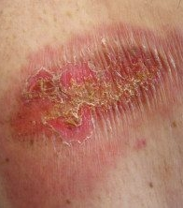
CONTROVERSIA ¿Existe alergia al Yodo?
Según El Centro Nacional de Información de Biotecnológica nos dice:
Que el yodo es un elemento químico esencial para el funcionamiento de la tiroides y por lo tanto es necesario para el cuerpo humano; la alergia al Yodo no es necesariamente al químico, sino a los tintes de fluorescentes y medios de radio contraste que lo acompañan. Ya que la falta la evidencia científica de la existencia de una reacción alérgica mediada por anticuerpos (reacción de tipo I) y en particular de una anafilaxia mediada por inmunoglobulina E contra el yodo ó las irritaciones químicas y las alergias de contacto (reacción de tipo IV) inducidas por desinfectantes que contienen yodo no están mediadas por anticuerpos y no causan anafilaxia (reacción de tipo I). Por lo tanto se llega a la conclusión que la llamada "alergia al yodo" es un mito médico que carece de una base científica y no debería resultar en un aumento de los riesgos para los pacientes debido a la desinfección preoperatoria omitida.

Slide 8
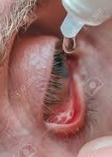

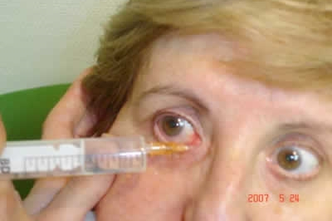
CONTROVERSIA ¿Qué hacer en pacientes con alergia al yodo?
El uso de clorhexidina en concentraciones entre 0,02 % y 0,5 %.
Lavado de fondo de saco con 01 amp. De Gentamicina diluido con NaCl en una jeringa de 20cc.
Aplicación de 2 amp. De Gentamicina en Frasco de 500ml de Bss en el intraoperatorio.
Lavado de cara con clorhexidina al 2% preoperatoria.
Uso de antibiótico Moxifloxacino 0.05cc intracameral como medida profiláctica al termino de la cirugía de faco.
Antisepsia con Alcohol Isopropílico al 70% en zona Periocular.

Slide 9
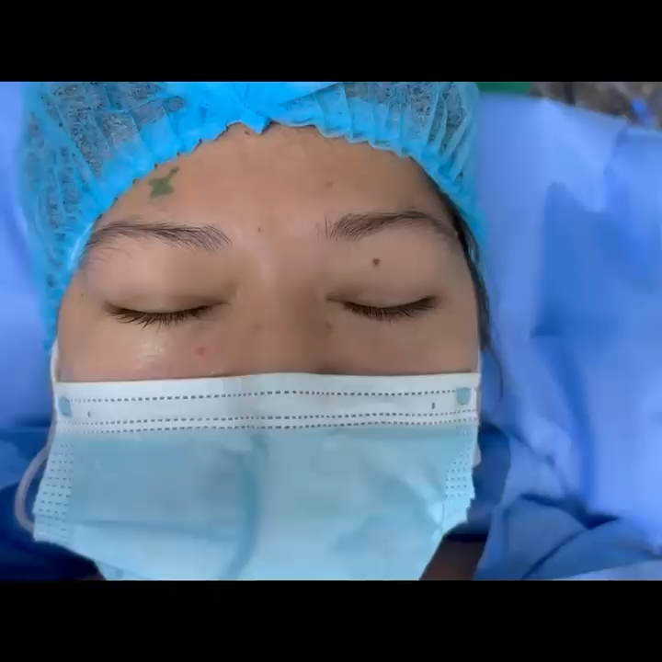
ASEPSIA DE LA ZONA OPERATORIA EN OFTALMOLOGÍA

Slide 10
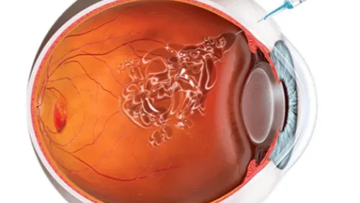
PREPARACION FARMACOLÓGICA DE INYECCIONES INTRAVITREAS
Algunos productos farmacéuticos estériles que deben ser administrados por vía parenteral u otras vías como la intravítrea y no vienen listos para ser aplicados, es decir, no presentan la forma farmacéutica necesaria para cumplir con las necesidades de los pacientes, por lo que es necesario ser preparados y/o fraccionados previamente, este es el caso del producto biológico bevacizumab para uso intravítreo.

Slide 11
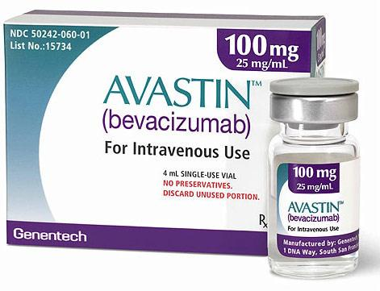
BEVACIZUMAB
Es un medicamento anticanceroso que pertenece a la clase de los anti angiogénicos, funciona bloqueando el factor de crecimiento endotelial vascular y se utiliza para tratar patologías como:
La degeneración macular húmeda.
Edema macular diabético.
Y otras condiciones relacionadas con el crecimiento anormal de vasos sanguíneos en el ojo.
El uso intravítreo de bevacizumab para el tratamiento de patologías oculares no está aprobado por la FDA, ni EMA. No obstante, su uso bajo ésta indicación está muy extendido a nivel mundial a partir del 2005 (off label) debido a la amplia evidencia científica sobre su costo-efectividad y seguridad en relación a otros Antigénicos. La preparación de bevacizumab intravítreo en una cabina de flujo laminar ISO5 en forma centralizada en el servicio de farmacia y que se entregue listo para su administración.

Slide 12
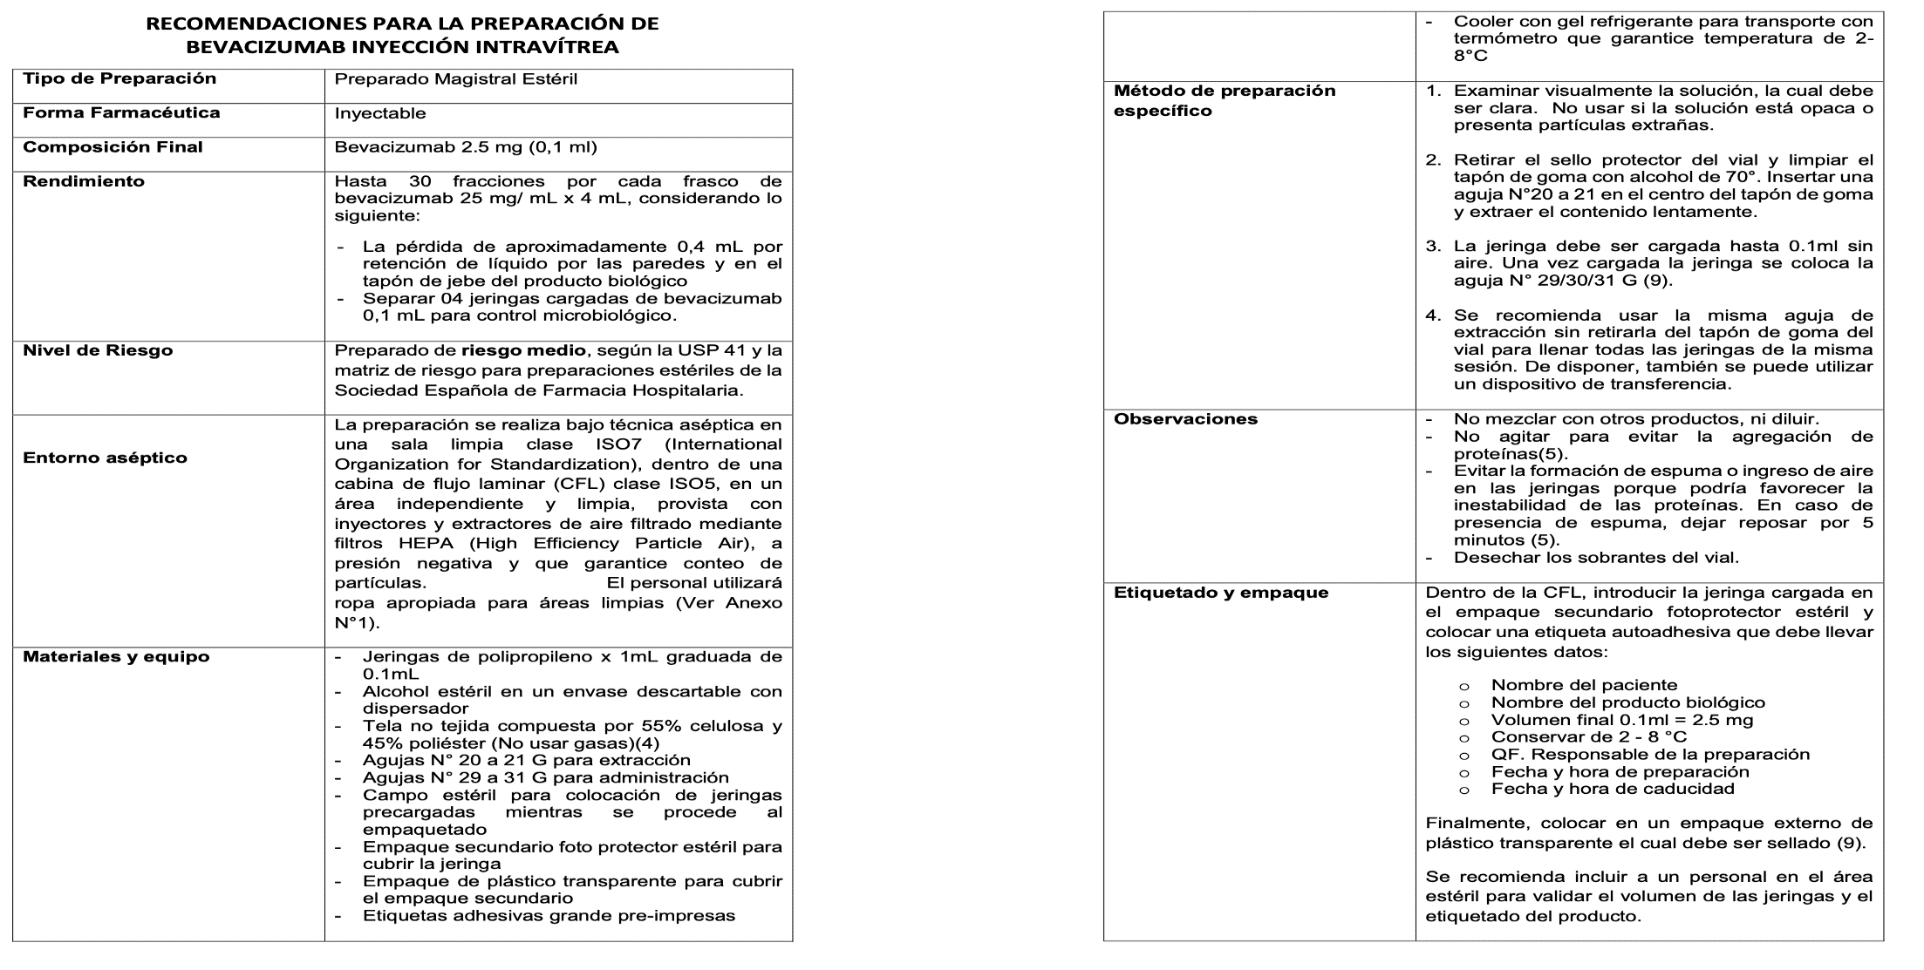
INSTITUTO DE EVALUACIÓN DE TECNOLOGÍAS EN SALUD E INVESTIGACIÓN – IETSI RECOMENDACIONES PARA LA PREPARACIÓN DE BEVACIZUMAB INYECCIÓN INTRAVÍTREA

Slide 13
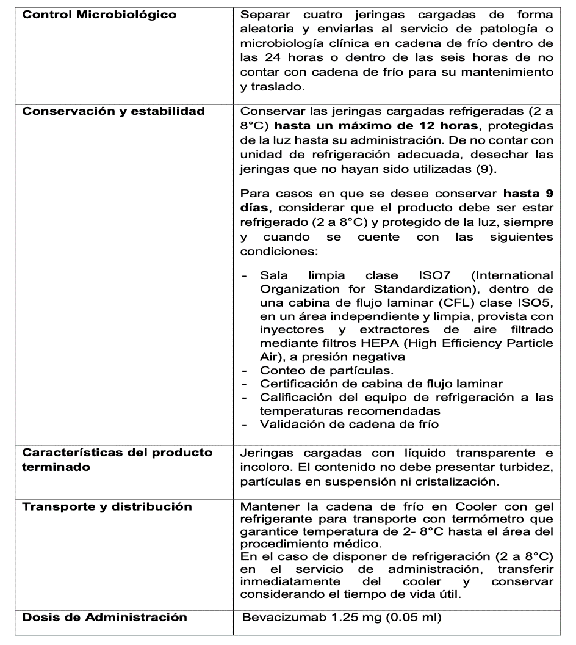
INSTITUTO DE EVALUACIÓN DE TECNOLOGÍAS EN SALUD E INVESTIGACIÓN – IETSI RECOMENDACIONES PARA LA PREPARACIÓN DE BEVACIZUMAB INYECCIÓN INTRAVÍTREA

Slide 14

¿CUáNTO ES EL TIEMPO DE CONSERVACIÓN DE BEVACIZUMAD?
Cabe señalar, que se han encontrado estudios que tuvieron como objetivo evaluar la estabilidad química del fraccionamiento de bevacizumab intravítreo, concluyendo que el producto permanece sin alteración alguna por periodos prolongados, siempre y cuando se mantenga a temperatura entre 2°C a 8° C. Así, los estudios de Paul et al. (6) y Pereboom et al (7) concluyeron que el producto podría mantenerse sin alteraciones químicas por tres meses a 4°C, no obstante, los autores encontraron que a mayor tiempo de conservación los preparados de bevacizumab intravítreo contenían mayor número de partículas probablemente desprendidas de la jeringa (microgotas de aceite de silicona).
Con respecto a la contaminación microbiana, el estudio de Signorello et al. (8) encontró que el producto se mantuvo en condiciones estériles a los tres meses a 4°C y según Chen et al. (2009) el bevacizumab puede mantenerse en condiciones asépticas incluso hasta por seis meses en condiciones adecuadas.
En conclusión, la evidencia revisada explica que, si bien la estabilidad química del producto se mantiene, existe el riesgo de presencia de partículas extrañas que probablemente se desprenden de la jeringa utilizada, por lo que es mejor conservar el producto refrigerado de 2 a 8°C por periodos cortos, como de hasta 9 días.

Slide 15
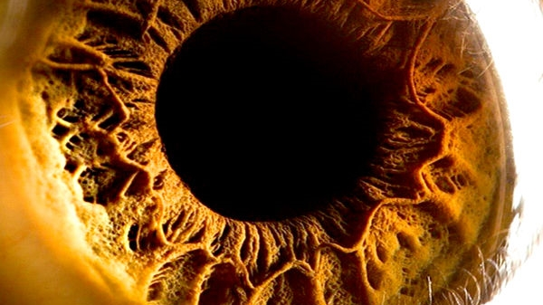
El conocimiento es poder. La información es liberadora y la educación es la premisa del progreso en toda sociedad, en toda familia. (kofi Annan)

